Slide 1
Useradd 少-m探討
sudo useradd -s /bin/bash user02
少了 –m
若帳號尚未有資料
可用 userdel 先刪除。再重建
sudo userdel –r 帳號
若已有資料
sudo mkdir /home/帳號
sudo passwd 帳號
sudo chown –R 帳號:帳號 /home/帳號
sudo usermod -aG sudo 帳號
Notes:
1.VMware workstation player
sudo useradd -s /bin/bash user36
chown 在更改檔案的擁有者與群組後，並不會輸出任何訊息（除非出現錯誤），若要讓 chown 明確顯示更改的結果，可以加上 -v 參數：

Slide 2
大綱
1.進入VMware workstation player
2.[Network Adapter][Network connection]確認到[Bridged]
3.進入bigred
4.查看 /home
5.建立user02帳號(少-m 參數)
6.查看 /home 下 目錄(是否有 user02 目錄)
7.查看 /etc/ 下的 passwd ；grooup；shadow；gshadow檔
後3列
8.exit脫離(VMware workstation player 相當logout)
9.用user02 沒密碼無法login；
10.給 user02帳號密碼user02
11.查看 /etc/ 下的 passwd ；grooup；shadow；gshadow檔
後3列
12.exit脫離(VMware workstation player 相當logout)
13.用帳號user02 密碼user02 login；.查看家目錄
14.exit脫離(VMware workstation player 相當logout)
15.用bigred 登入；建立 /home/user02目錄
16.查看 /etc/ 下的 passwd ；grooup；shadow；gshadow檔
後3列
17.查看 /home 下 目錄；
18.exit脫離(VMware workstation player 相當logout)
19.User02 的Owner及 group 皆為 root；不能建立檔案及目錄
20.exit脫離(VMware workstation player 相當logout)
21.用bigred 登入；查看 /home 目錄；User02 帳號擁有者及群組 設為user02
22.exit脫離(VMware workstation player 相當logout)
23.用帳號user02 密碼user02 login
能建立檔案及目錄
24.exit脫離(VMware workstation player 相當logout)
25.用bigred 登入
26.exit脫離(VMware workstation player 相當logout)
27.用帳號user02 密碼user02 login
結論:
Notes:
1.進入VMware workstation player
2.[Network Adapter][Network connection]確認到[Bridged]
3.進入bigred
4.查看 /home
5.建立user02帳號(少-m 參數)
6.查看 /home 下 目錄(是否有 user02 目錄)
7.查看 /etc/ 下的 passwd ；grooup；shadow；gshadow檔
後3列
8.exit脫離(VMware workstation player 相當logout)
9.用user02 沒密碼無法login；
10.給 user02帳號密碼user02
11.查看 /etc/ 下的 passwd ；grooup；shadow；gshadow檔
後3列
12.exit脫離(VMware workstation player 相當logout)
13.用帳號user02 密碼user02 login；.查看家目錄
14.exit脫離(VMware workstation player 相當logout)
15.用bigred 登入；建立 /home/user02目錄
16.查看 /etc/ 下的 passwd ；grooup；shadow；gshadow檔
後3列
17.查看 /home 下 目錄；
18.exit脫離(VMware workstation player 相當logout)
19.User02 的Owner及 group 皆為 root；不能建立檔案及目錄
20.exit脫離(VMware workstation player 相當logout)
21.用bigred 登入；查看 /home 目錄；User02 帳號擁有者及群組 設為user02
22.exit脫離(VMware workstation player 相當logout)
23.用帳號user02 密碼user02 login
能建立檔案及目錄
24.exit脫離(VMware workstation player 相當logout)
25.用bigred 登入
26.exit脫離(VMware workstation player 相當logout)
27.用帳號user02 密碼user02 login
結論:

Slide 3
步驟1-4
進入VMware workstation player
[Network Adapter][Network connection]確認到[Bridged]
進入bigred
查看 /home
bigred@us2004:~$ ls -alh /home
total 12K
drwxr-xr-x 3 root root 4.0K Oct 27 12:35 .
drwxr-xr-x 21 root root 4.0K Oct 9 06:27 ..
drwxr-xr-x 4 bigred bigred 4.0K Oct 27 12:31 bigred

Slide 4
步驟5-6
5.建立user02帳號(少-m 參數)
bigred@us2004:~$ sudo useradd -s /bin/bash user02
6.查看 /home 下 目錄
ls –lah /home
(是否有 user02 目錄)
bigred@us2004:~$ ls -alh /home
total 12K
drwxr-xr-x 3 root root 4.0K Oct 27 12:35 .
drwxr-xr-x 21 root root 4.0K Oct 9 06:27 ..
drwxr-xr-x 4 bigred bigred 4.0K Oct 27 12:31 bigred

Slide 5
步驟7
7.查看 /etc/ 下的 passwd ；grooup；shadow；gshadow檔
後3列
bigred@us2004:~$ cat /etc/passwd |tail -n 3
bigred:x:1000:1000:bigred:/home/bigred:/bin/bash
lxd:x:998:100::/var/snap/lxd/common/lxd:/bin/false
user02:x:1035:1035::/home/user02:/bin/bash
bigred@us2004:~$ cat /etc/group |tail -n 3
systemd-coredump:x:999:
bigred:x:1000:
user02:x:1035:

Slide 6
步驟7
bigred@us2004:~$ cat /etc/shadow |tail -n 3
cat: /etc/shadow: Permission denied
bigred@us2004:~$ sudo cat /etc/shadow |tail -n 3
bigred:$6$0d20Bf5PJEwgGSnj$sn5uoiLrFtU86APh2yM4T7ykxQjsRMXy30dI1JC2bUNZJX1.ov5r3QCETrSkMXXQpCu33XZDLPnmfL1Opp51N/:18538:0:99999:7:::
lxd:!:18538::::::
user02:!:18562:0:99999:7:::
bigred@us2004:~$ sudo cat /etc/gshadow |tail -n 3
systemd-coredump:!!::
bigred:!::
user02:!::

Slide 7
步驟8-10
8.exit脫離(VMware workstation player 相當logout)
putty 會關閉
9.用user02 沒密碼無法login；
10.再用bigred 登入
給 user02帳號密碼user02；
bigred@us2004:~$ sudo passwd user02
[sudo] password for bigred:
New password:
Retype new password:
passwd: password updated successfully

Slide 8
步驟11
11.查看 /etc/ 下的 passwd ；grooup；shadow；gshadow檔
後3列
bigred@us2004:~$ cat /etc/passwd |tail -n 3
bigred:x:1000:1000:bigred:/home/bigred:/bin/bash
lxd:x:998:100::/var/snap/lxd/common/lxd:/bin/false
user02:x:1035:1035::/home/user02:/bin/bash
bigred@us2004:~$ cat /etc/group |tail -n 3
systemd-coredump:x:999:
bigred:x:1000:
user02:x:1035:

Slide 9
步驟11
bigred@us2004:~$ sudo cat /etc/shadow |tail -n 3
bigred:$6$0d20Bf5PJEwgGSnj$sn5uoiLrFtU86APh2yM4T7ykxQjsRMXy30dI1JC2bUNZJX1.ov5r3QCETrSkMXXQpCu33XZDLPnmfL1Opp51N/:18538:0:99999:7:::
lxd:!:18538::::::
user02:$6$C22HBfsM6OW7MSPa$Ig/CIQ/.V7pS.4W7jiLSHjYAZL5Jqtx6RyQ9zIPsN8dzbz3smpbjYFEaQXOGQtR/ziNwmQkEJ16110EjLpc4E0:18562:0:99999:7:::
bigred@us2004:~$ sudo cat /etc/gshadow |tail -n 3
systemd-coredump:!!::
bigred:!::
user02:!::

Slide 10
步驟12.13
12.exit脫離(VMware workstation player 相當logout)
putty 會關閉
13.用帳號user02 密碼user02 login；.查看家目錄
Could not chdir to home directory /home/user02: No such file or directory
user02@us2004:/$
user02@us2004:/$ cd
-bash: cd: /home/user02: No such file or directory
user02@us2004:/$ cd ~
-bash: cd: /home/user02: No such file or directory

Slide 11
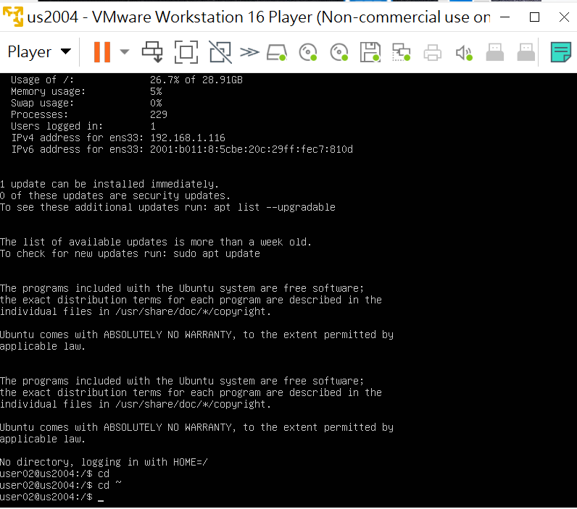
Vmware workstation Player 不會有錯誤訊息

Slide 12
步驟14.15
14.exit脫離(VMware workstation player 相當logout)
putty 會關閉
15. 用bigred 登入
建立 /home/user02目錄
bigred@us2004:~$ mkdir /home/user02
mkdir: cannot create directory ‘/home/user02’: Permission denied
bigred@us2004:~$ sudo mkdir /home/user02
[sudo] password for bigred:

Slide 13
步驟16
16.查看 /etc/ 下的 passwd ；grooup；shadow；gshadow檔
後3列
bigred@us2004:~$ cat /etc/passwd |tail -n 3
bigred:x:1000:1000:bigred:/home/bigred:/bin/bash
lxd:x:998:100::/var/snap/lxd/common/lxd:/bin/false
user02:x:1035:1035::/home/user02:/bin/bash
bigred@us2004:~$ cat /etc/group |tail -n 3
systemd-coredump:x:999:
bigred:x:1000:
user02:x:1035:

Slide 14
步驟16
bigred@us2004:~$ sudo cat /etc/shadow |tail -n 3
[sudo] password for bigred:
bigred:$6$0d20Bf5PJEwgGSnj$sn5uoiLrFtU86APh2yM4T7ykxQjsRMXy30dI1JC2bUNZJX1.ov5r3QCETrSkMXXQpCu33XZDLPnmfL1Opp51N/:18538:0:99999:7:::
lxd:!:18538::::::
user02:$6$C22HBfsM6OW7MSPa$Ig/CIQ/.V7pS.4W7jiLSHjYAZL5Jqtx6RyQ9zIPsN8dzbz3smpbjYFEaQXOGQtR/ziNwmQkEJ16110EjLpc4E0:18562:0:99999:7:::
bigred@us2004:~$ sudo cat /etc/gshadow |tail -n 3
systemd-coredump:!!::
bigred:!::
user02:!::

Slide 15
步驟17
17.查看 /home 下 目錄
User02 的Owner及 group 皆為 root
bigred@us2004:~$ ls -ahl /home
total 16K
drwxr-xr-x 4 root root 4.0K Oct 27 13:54 .
drwxr-xr-x 21 root root 4.0K Oct 9 06:27 ..
drwxr-xr-x 4 bigred bigred 4.0K Oct 27 12:31 bigred
drwxr-xr-x 2 root root 4.0K Oct 27 13:54 user02
其他人 沒有寫的權限

Slide 16
創建新文件或目錄時，Linux自動分配初始權限
允許 | 訪問文件 | 訪問目錄
讀（r） | 您可以顯示文件內容並複製文件。 | 您可以使用ls命令列出目錄內容。
寫（w） | 您可以修改文件內容。 | 您可以修改目錄的內容，例如通過刪除文件。您還必須具有執行權限才能執行此操作。
執行（x） | 如果文件是可執行文件，則可以執行。如果您還具有讀取和執行權限，則可以執行Shell腳本。 | 您可以使用cd命令訪問目錄。如果您還具有讀取訪問權限，則可以在目錄上運行ls -l命令以列出內容。如果您沒有讀取訪問權限，則只要知道文件名，就可以運行ls命令。

Slide 17
步驟18,19
18.exit脫離(VMware workstation player 相當logout)
putty 會關閉
19.用帳號user02 密碼user02 login；.查看家目錄
login as: user02
user02@192.168.1.116's password:
user02@us2004:~$ cd ~
user02@us2004:~$ cd
user02@us2004:~$ pwd
/home/user02
user02@us2004:~$ mkdir test
mkdir: cannot create directory ‘test’: Permission denied
user02@us2004:~$ sudo mkdir test
[sudo] password for user02:
user02 is not in the sudoers file. This incident will be reported.
user02@us2004:~$ echo 1111 > test
-bash: test: Permission denied

Slide 18
步驟20,21
20.exit脫離(VMware workstation player 相當logout)
putty 會關閉
21.用bigred 登入；查看 /home 目錄
User02 帳號擁有者及群組 設為user02
login as: bigred
bigred@192.168.1.116's password:
bigred@us2004:~$ sudo chown -v user02:user02 /home/user02
changed ownership of '/home/user02' from root:root to user02:user02
bigred@us2004:~$ ls -alh /home
total 16K
drwxr-xr-x 4 root root 4.0K Oct 27 13:54 .
drwxr-xr-x 21 root root 4.0K Oct 9 06:27 ..
drwxr-xr-x 4 bigred bigred 4.0K Oct 27 12:31 bigred
drwxr-xr-x 2 user02 user02 4.0K Oct 27 13:54 user02

Slide 19
步驟22,23
22.exit脫離(VMware workstation player 相當logout)
putty 會關閉
23.用帳號user02 密碼user02 login；
login as: user02
user02@192.168.1.116's password:
user02@us2004:~$ mkdir test
user02@us2004:~$ echo 111 > test1
user02@us2004:~$ ls -ahl
total 20K
drwxr-xr-x 4 user02 user02 4.0K Oct 27 15:53 .
drwxr-xr-x 4 root root 4.0K Oct 27 13:54 ..
drwx------ 2 user02 user02 4.0K Oct 27 15:51 .cache
drwxrwxr-x 2 user02 user02 4.0K Oct 27 15:53 test
-rw-rw-r-- 1 user02 user02 4 Oct 27 15:53 test1

Slide 20
步驟22,23
user02@us2004:~$ rm -r test
user02@us2004:~$ rm test1
user02@us2004:~$ ls -alh
total 12K
drwxr-xr-x 3 user02 user02 4.0K Oct 27 16:03 .
drwxr-xr-x 4 root root 4.0K Oct 27 13:54 ..
drwx------ 2 user02 user02 4.0K Oct 27 15:51 .cache
user02@us2004:~$ sudo cat /etc/shadow
[sudo] password for user02:
user02 is not in the sudoers file. This incident will be reported.
User02 沒有sudo 權限

Slide 21
步驟24,25
24.exit脫離(VMware workstation player 相當logout)
putty 會關閉
25.用bigred 登入
login as: bigred
bigred@192.168.1.116's password:
User02 加上sudo 權限
bigred@us2004:~$ sudo usermod -aG sudo user02
[sudo] password for bigred:
bigred@us2004:~$ cat /etc/group |grep sudo
sudo:x:27:bigred,user02

Slide 22
步驟26,27
26.exit脫離(VMware workstation player 相當logout)
putty 會關閉
27.用帳號user02 密碼user02 login；
login as: user02
user02@192.168.1.116's password:
user02@us2004:~$ sudo cat /etc/shadow | tail -n 3
bigred:$6$0d20Bf5PJEwgGSnj$sn5uoiLrFtU86APh2yM4T7ykxQjsRMXy30dI1JC2bUNZJX1.ov5r3QCETrSkMXXQpCu33XZDLPnmfL1Opp51N/:18538:0:99999:7:::
lxd:!:18538::::::
user02:$6$C22HBfsM6OW7MSPa$Ig/CIQ/.V7pS.4W7jiLSHjYAZL5Jqtx6RyQ9zIPsN8dzbz3smpbjYFEaQXOGQtR/ziNwmQkEJ16110EjLpc4E0:18562:0:99999:7:::
/etc/shadow 需要sudo權限

Slide 23
結論:
sudo useradd -s /bin/bash user02
少了 –m
若帳號尚未有資料
可用 userdel 先刪除。再重建
sudo userdel –r 帳號
若已有資料
sudo mkdir /home/帳號
sudo passwd 帳號
sudo chown –R 帳號:帳號 /home/帳號
sudo usermod -aG sudo 帳號

